Slide 1
Nasze wygrane w konkursach ☺ Gratulujemy zwycięzcom !
Kamila Pasternak - Opalko

Slide 2
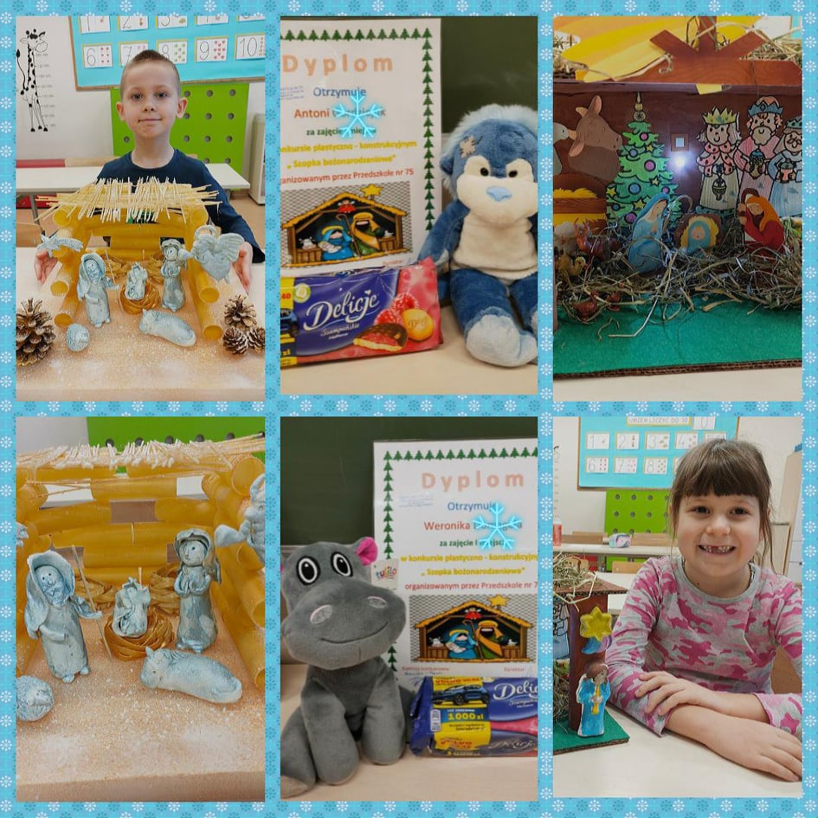
I miejsca dla Werki i Antka w konkursie „Szopka bożonarodzeniowa”. – na zdjęciach Weronika i Antek z dyplomami, nagrodami i szopkami wykonanymi z rodzicami.

Slide 3
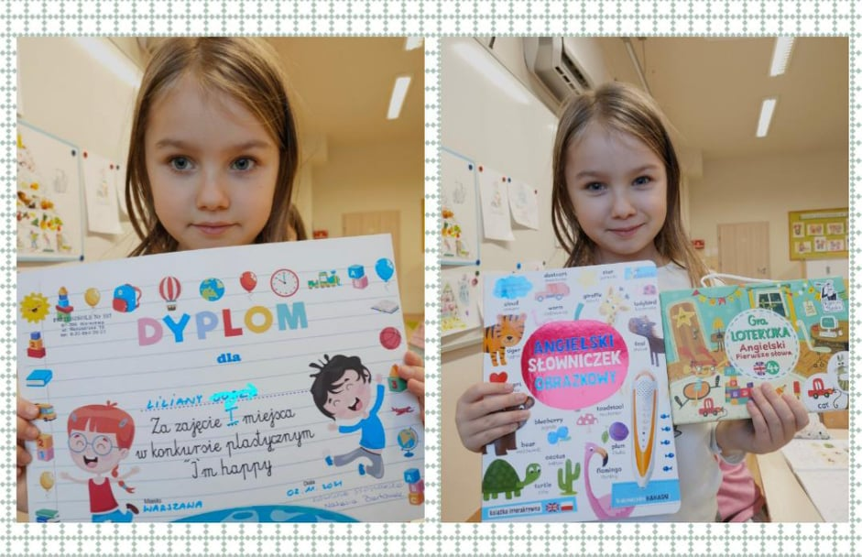
I miejsce dla Lilki w konkursie „I’ am happy”. – zdjęcie przestawaia Lilkę z dyplomem i nagrodami.

Slide 4
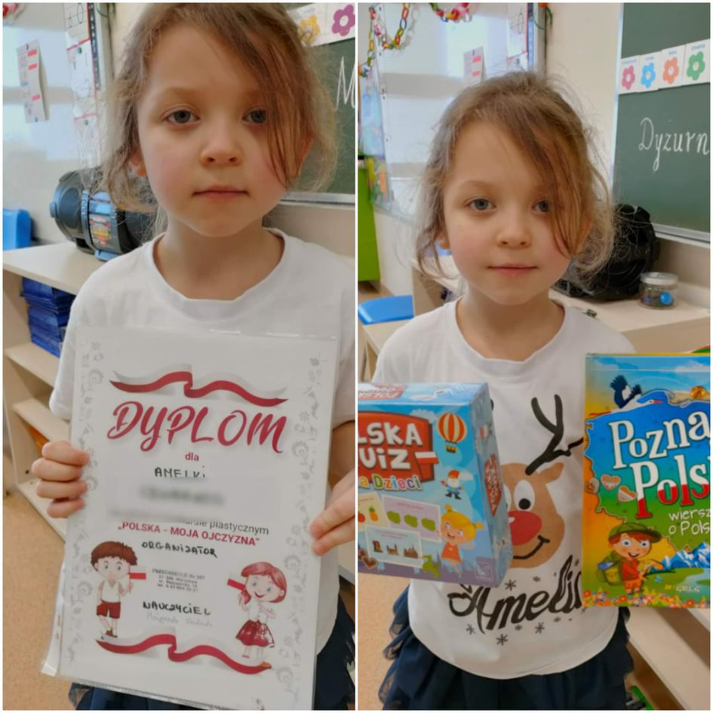
I miejsce dla Amelki w konkursie „Polska – moja ojczyzna”. – zdjęcie przedstawia Amelkę z dyplomem i nagrodami.

Slide 5
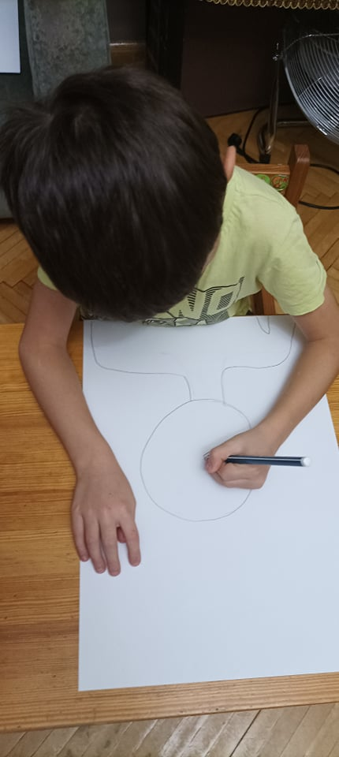
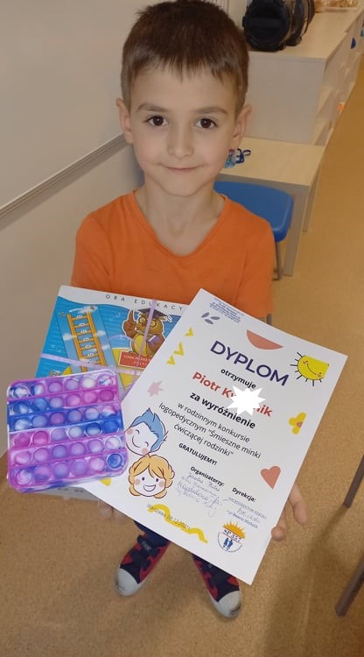
Wyróżnienie w konkursie „Śmieszne minki ćwiczącej rodzinki” dla Piotrusia ☺ - zdjęcie przedstawia Piotrusia z dyplomem i nagrodami.

Slide 6
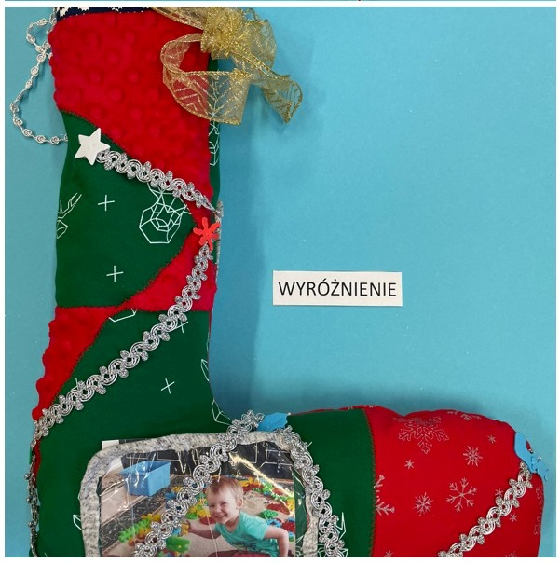
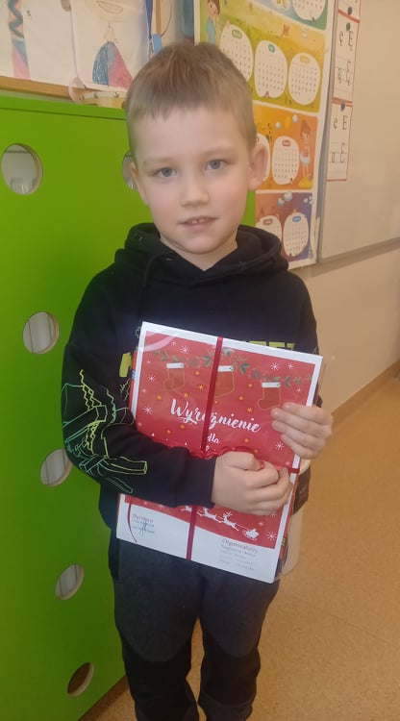
Wyróżnienie dla Huberta w konkursie „Skarpeta św. Mikołaja”. – zdjęcie przedstawia Huberta z nagrodą i dyplomem.

